Slide 1
商业智能初探
2017

Slide 2
商业智能概述
What?Why?How?
01

Slide 3
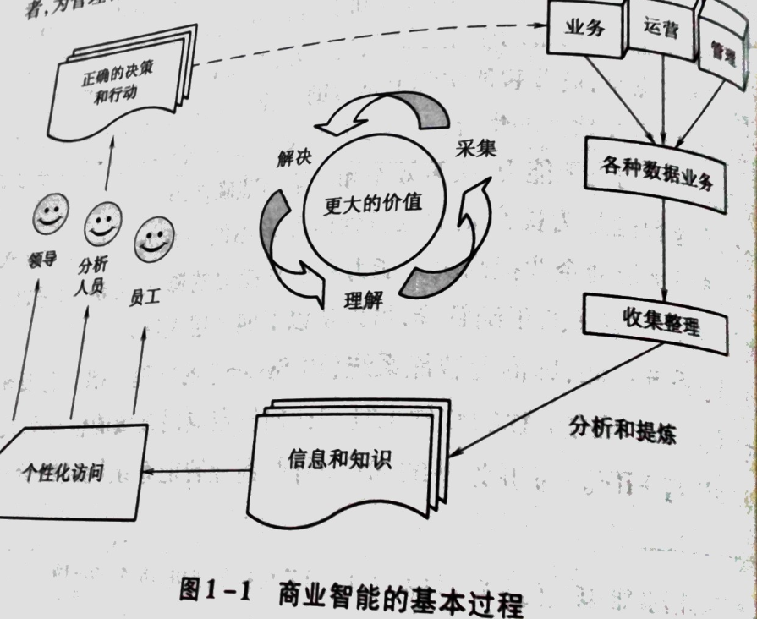


MORE THEN TEMPLATE
什么是商业智能？
1.从企业不同的业务处理系统的数据中提取出有用的数据，进行清理，以保证数据的正确性；
2.抽取、转换、装载（ETL过程），整合到数据仓库中，得到企业信息的全局视图；
3.利用合适的查询和分析工具以及数据挖掘工具对数据仓库里的数据进行分析和处理，形成信息，并提炼为辅助决策的知识，把知识呈现给管理者，为管理者的决策过程提供支持。
通过有目的、有选择地采集业务数据，并将其转换为对决策有用的信息，用于智能化的分析、预测和模拟等目的，这样的应用被称为商业智能（Business Intelligence,BI）。
从技术上来说，商务智能 = 数据仓库 + 联机分析处理技术+ 数据挖掘。

Slide 4
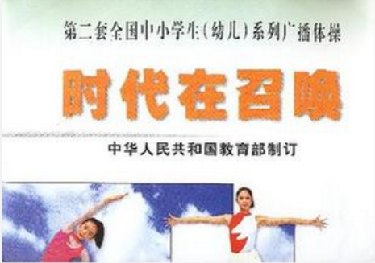
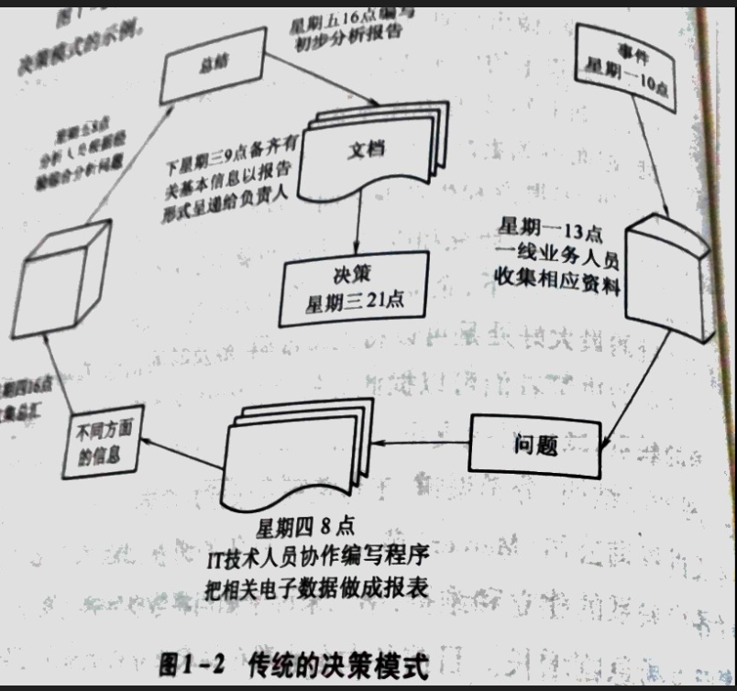
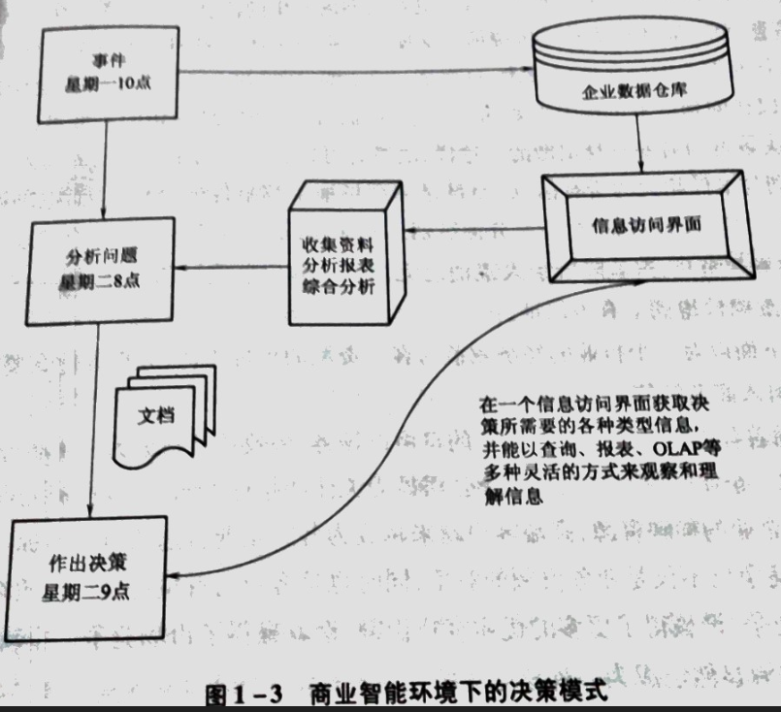
MORE THEN TEMPLATE
为什么用商业智能？
数据爆炸、
知识贫乏、
效率差->利润

Slide 5
MORE THEN TEMPLATE
商业智能有哪些内容？
从宏观分析上看，涉及经济情况、人口规模特征、劳动力保障、政策法规、全球环境等。
从微观分析上看，涉及企业的综合经营分析、销售分析、人力资源分析、供应链分析、客户信息分析等。
从行业上来看，商业智能可以应用在制造领域、零售领域、金融领域、电信领域、医疗领域、物流领域等，可以说需要商业分析的地方都可以在一定程度上运用商业智能。
一会儿会通过简单的实例，来
展示对商业智能的基本应用哟。

Slide 6
数据仓库和OLAP
运用Kettle开源ETL工具构建数据仓库
02

Slide 7
MORE THEN TEMPLATE
OLAP与数据仓库:有时候两者可以互换使用，但就意义上来说数据仓库是对多维数据的存储，而OLAP是对多维数据的分析及加工（切片、切块、上钻、下钻）展示
比较项目 | OLAP | OLTP
应用基础 | 数据仓库 | 数据库
用户 | 决策者 | 一般操作人员
目的 | 决策支持 | 日常工作（增删改查）
数据特征 | 导出数据 | 原始数据
数据细节 | 综合性、细节低 | 细节程度高
时间特征 | 历史数据 | 当前数据
更新方法 | 周期性更新 | 可实时更新
数据量需求 | 一次处理大量数据 | 一次处理少量数据
OLAP与OLTP:
OLAP(联机分析处理)概念对比
OLAP与数据挖掘:OLAP只能对事实进行罗列，而不能分析事物之间的潜在联系。具体的知识发现，还是需要数据挖掘算法或人工分析。

Slide 8
MORE THEN TEMPLATE
ETL工具选择
除去IBM、ORCLE、微软专门开发的BI系统中的ETL重型收费ETL工具。
中小型企业可能更愿意使用开源免费的Pentaho BI解决方案中的Kettle工具，它有以下优点：
1. 轻量、开源、免费
2. 针对商务人士有易用的GUI界面，针对技术人员，也可以编写脚本扩充功能，也可以作为插件给java调用。
3. 对数据IO流广泛支持（关系数据 库、csv文件、excel等），还包括当下流行的非关系型数据库如redis,hbase等，可以和hadoop等大数据框架有效结合
数据仓库的构建-ETL
抽取：的一般要链接到不同的数据源（如数据库、文件、网页、电子邮件等）
转换：数据处理过程，如移动，连接，格式化等
加载：将数据加载到数据仓库

Slide 9
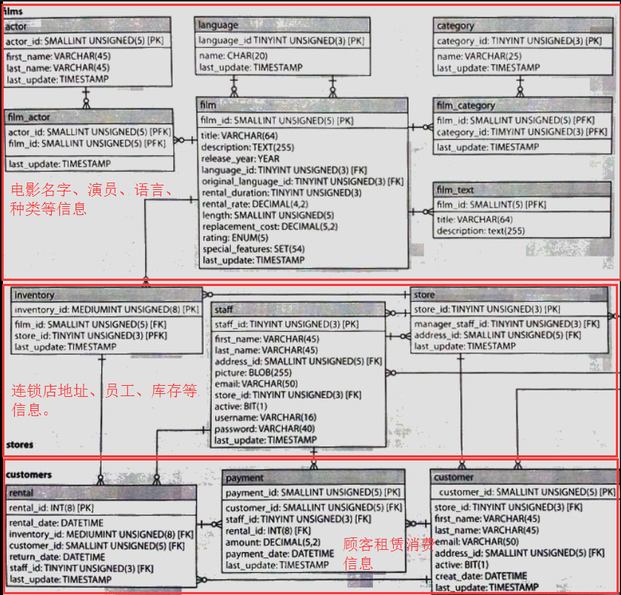
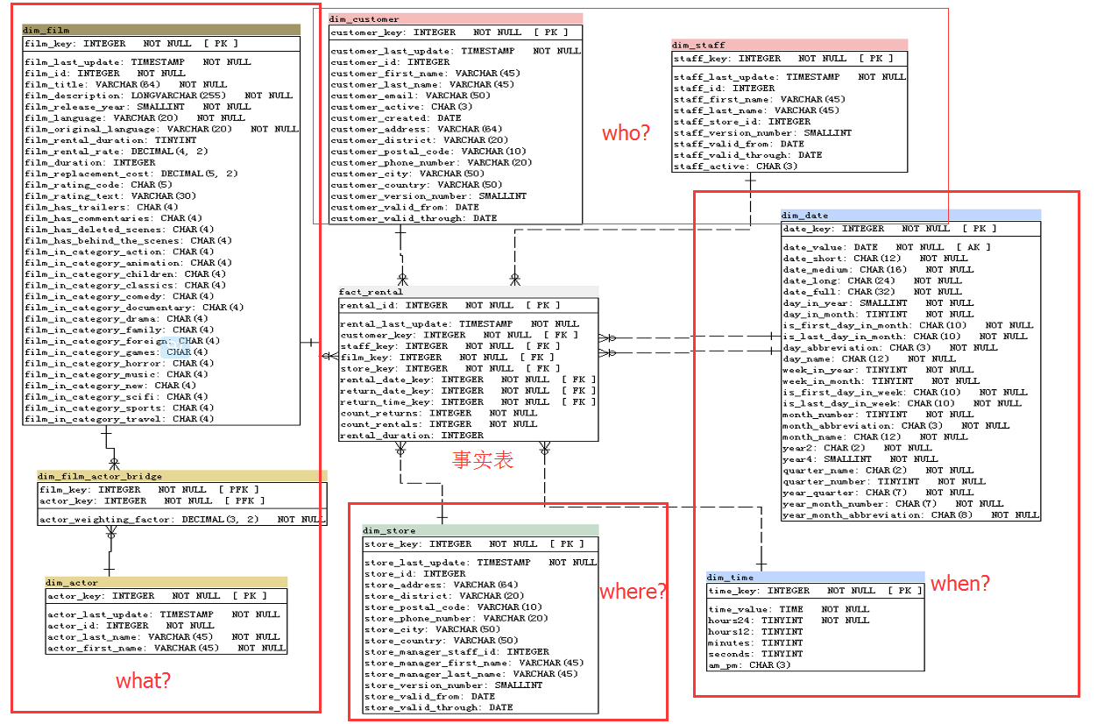
MORE THEN TEMPLATE
ETL实践
流程介绍：
通过MySQL的实例数据库sakila搭建租赁系统业务的数据仓库
sakila介绍：
电影类 | film-category、actor、language
商店类 | store表--staff、inventory
客户类 | customer--rental、payment
区域表 | country、city、address
sakila数据库
||
V
星型结构的数据仓库
业务数据仓库：
事实表
维度表
count_returns | 归还量
count_rentals | 租赁量
retal_duration | 租赁时间
人员 | dim_customer、dim_staff
时间 | dim_date、dim_time
地点 | dim_store
事件 | dim_film、dim_actior、dim_file_actor_bridge

Slide 10
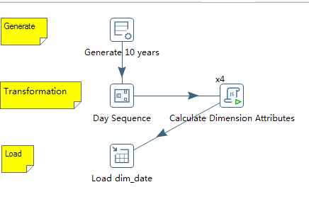
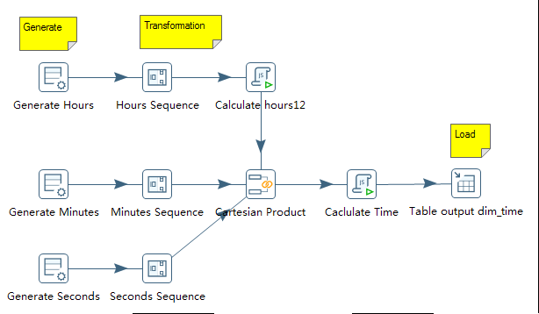
MORE THEN TEMPLATE
ETL转换流程-静态维度加载
静态维度属于比较特殊的维度，不需要作业调度，不会改变
1）load_dim_date
2）load_dim_time
1. 从初始日期开始，生成10年数据行
2. 从初始日期开始，生成自增日期序列
3. js脚本，生成各种日期对象，如Mon,March 9,2009,也可以根据国家格式化
5. 将日期插入dim_date维度表
1. 分别生成24行（时），60行（分），60行（秒）数据
2. 每行赋予一个自增整数序列0~23,并用js脚本换算为12进制
3. 笛卡尔乘积，生成时分秒的组合行（24*60*60）
js脚本格式化后时间后，装载进时间维度表

Slide 11
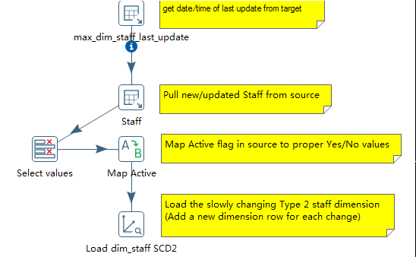
MORE THEN TEMPLATE
ETL转换流程-缓慢变化维度加载
与时间无关，相对变化较慢的维度
1）load_dim_staff
2）load_dim_customer
与staff类似，多一个获取顾客地址的 子转换（地址级联、拼接）
3）load_dim_store
4）load_dim_actor
1.获取最新一个版本，处理（字段选择select，值映射Y->Yes）后，加载到事实表中
2.该维度所有变化都会增加行，会记下原纪录版本version_number以便kettle提供维度更新查询

Slide 12
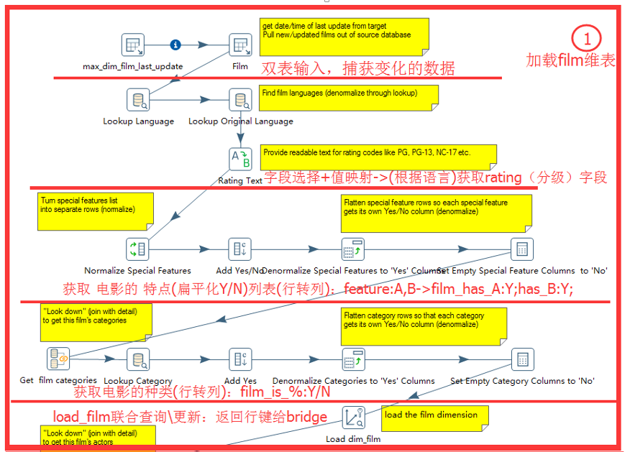
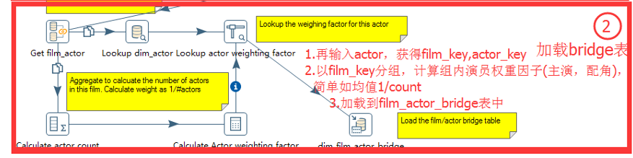
MORE THEN TEMPLATE
ETL转换流程-load_dim_film
相对较复杂：
同时加载两张表film和film_actor_bridge;
反正则处理（行转列）;
权重因子计算

Slide 13
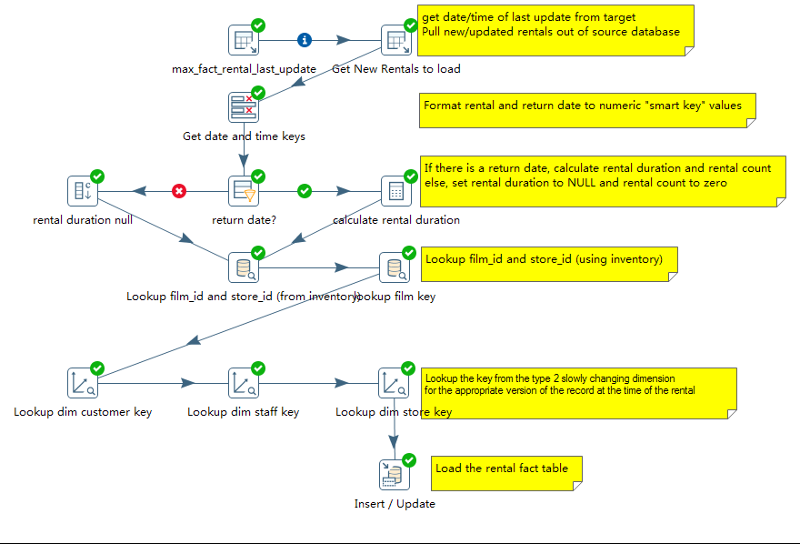
MORE THEN TEMPLATE
ETL转换流程-加载事实表
1）事实表调度
1.捕获维度表的更新
2.时间获取（转为字符串）
3.计算度量值，无归还日期则为
当前时间-租借时间
4. 查询常规维度键（不会变化）如查找库存（inventory_id）则查询film_id和store_id
5. 查询缓慢变化维度键一个id可能对应多行，则还需要时间条件
6. 加载事实表
7. 租赁状态变化时更新事实表

Slide 14
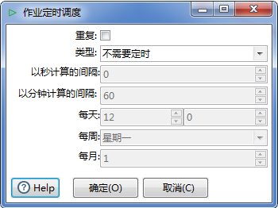
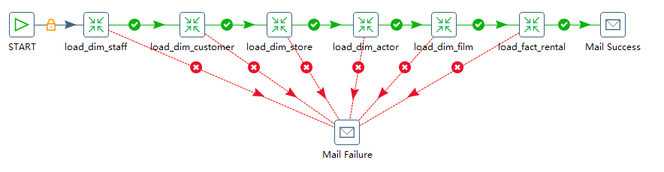
MORE THEN TEMPLATE
ETL转换流程-作业调度
start周期调度：
总流程：
锁标记，代表无条件连接，即前面的转换失败也会进入下一个转换

Slide 15
行业应用
03

Slide 16
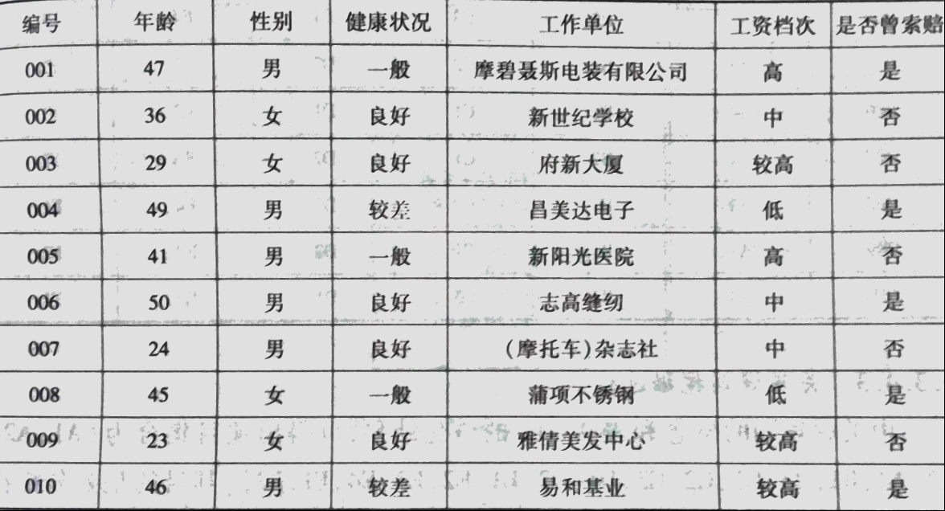
MORE THEN TEMPLATE
金融领域应用—教你如何卖保险
保险领域：
现有如下基础数据：
医疗保险欺诈与滥用 | 解决理赔效率和利润平衡问题： 对欺诈可能性进行分类评级，协助无问题案件快速过关。
车险欺诈分析 | 业务员和修车厂勾结侦测、理赔欺诈追查等
业务风险分析 | 决策树判断投保人发生风险而索赔的概率； 关联规则发现索赔率高的人的特征
维持保单持有率 | 流失预警，挽留客户
客户再销售 | 给同一客户定制险种销售组合（建立顾客消费周期时序关系）
...

Slide 17
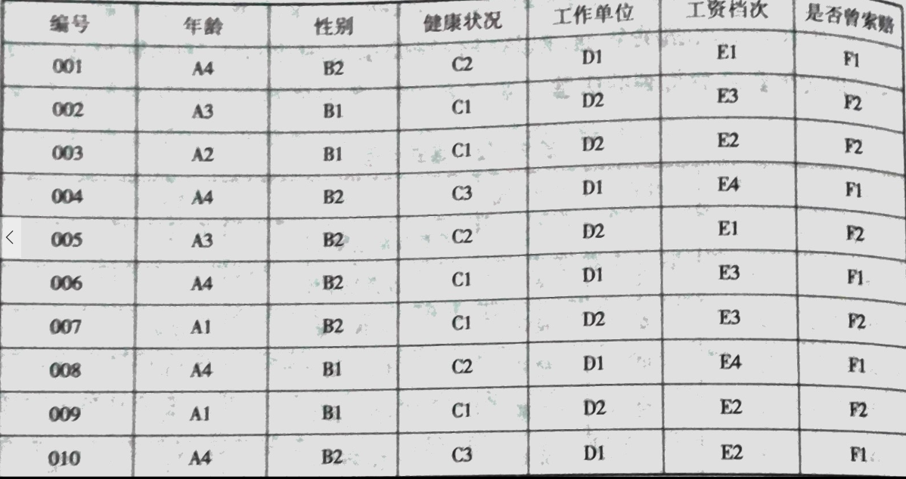
MORE THEN TEMPLATE
金融领域应用—教你如何卖保险
概化预处理：
处理方式如下：
预处理结果如下：
描述 | 1 | 2 | 3 | 4
A-年龄 | <=25 | 25~35 | 35~45 | >=45
B-性别 | 女 | 男
C-健康状况 | 良好 | 一般 | 较差
D-工作单位 | 外资 | 非外资
E-工资档次 | 高 | 较高 | 中 | 低
F-是否索赔过 | 索赔过 | 未索赔过

Slide 18
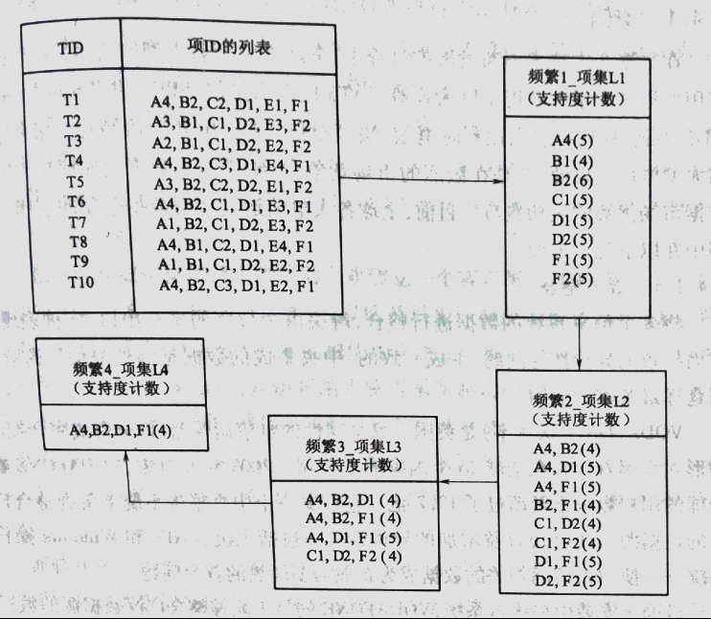
MORE THEN TEMPLATE
金融领域应用—教你如何卖保险
Apriori算法：
确定强关联规则：
确定最小支持度为40%（同时出现频率）且最小置信度（条件出现的情况下，结果出现的概率）为80%为强关联规则。
通过
C1->L1->L2->L3->L4
过程
最终找到一个频繁4项集：
找到一个频繁项集L4{A4,B2,D1}——F1（置信度为100%,支持度为40%）
则可以认为：
投保单上年龄大于45岁，工作单位是外资企业的男性投保人几乎都曾向保险公司索赔过。
再保险定价的时候，给相应人群的价格可能会有所提高。

Slide 19
MORE THEN TEMPLATE
金融领域应用
证券领域：
客户关系管理CRM | 生成客户股票交易行为数据系统 根据交易数据对客户进行分类 政策照顾优质客户
基本面分析（减少直觉上的错误判断） | 1.上市公司的财务报表分析-分层知识发现： 股东--盈利能力，短投--炒作题材（重组，免税等），长投--发展前景 2.市盈率（市价/收益）分析： 监管部门--调控，投资者--投资风险
技术分析 | 1.时间序列预测股价 2. 建立对冲投资策略，（如发现企业债券均价，在偏离均价时买进或卖出）
突发事件预警 | 建立财经数据仓库，研究机理及特点，进行突发事件预警： 分类： "能量积累"：虚假价值过大（日本90年的房地产泡沫）。（中国房地产暂不会破，房价关联地价，地方政府依赖土地财政，中央的城镇化战略） "放大型"：连锁债务，杠杆作用，引发金融危机（08年次贷危机） 而由于金融突发事件，极其复杂，有时候很难用直觉衡量，可以通过机器计算辅助量化各种社会因素： 1.多因素性：涉及政治、经济、军事、社会等多种因素 2. 非线性：不仅仅时线性叠加，由于错综复杂的相互作用常有蝴蝶效应 3.不确定性：什么事件是导火索？何时发生？

Slide 20
MORE THEN TEMPLATE
金融领域应用
银行领域：
功能 | 根据 | 目的
综合经营分析 | 各种管理层面的统计数据 | 辅助决策
绩效管理 | 绩效考核指标 | 分析机构、部门、客户经理等各个层面业绩经营状况（感觉在实际中的绩效指标有待商榷（可能要更人性化、灵活点），需要在一定层面上避免员工，太过关注于绩效指标，影响真实的工作质量）
客户关系管理 | 客户相关资料（20%的客户创造80%的利润） | 用户画像~~~（基本情况、持有产品、交易行为、客户分布），找到优质客户，建立长期关系，个性化理财产品推荐（如子女学费长期投资业务）
信贷风险管理 | 行业、区域、客户信息 | 分析信贷风险（信用卡使用习惯：恶意投资？诈骗？）、建立信用评级（不同信用登记的账户特征？）、风险评估体系。
企业报表系统 | 收集整理管理部门的报表 | 归纳整理，合理设计展示系统

Slide 21
MORE THEN TEMPLATE
零售领域应用
应用 | 分析根据 | 分析目的
客户关系管理CRM | 客户的往年消费记录、档案资料 | 消费能力、消费习惯、需求倾向、消费心理、信誉度 隐藏价值、企业利润贡献度、客户分类（提高满意度、忠诚度）
商品销售与外部环境特点分析 | 季节，气候变化产生的销售数据变化 | 分析销售绩效和外部环境的关系，指导销售
可盈利性分析 | 利润来源、产品对利润总额的贡献度、营销费用与经营回报 | 比较盈亏、风险度从而调整业务，化解经营风险
绩效管理 | 绩效指标（销售、市场、客服、财务、人力资源、供应链） | 对成本进行核算，分析经济活动曲线，降低成本
异常处理 | 数据异常 | 及时报告异常，降低风险

Slide 22
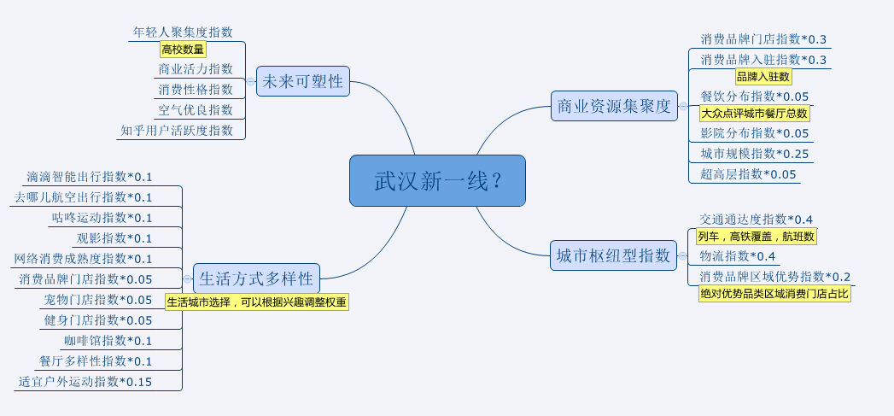
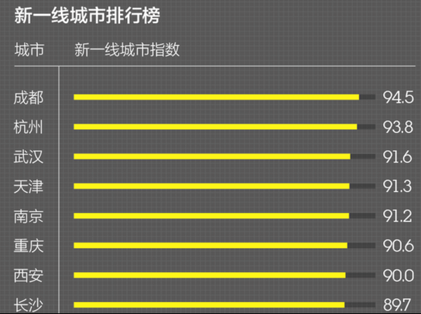
MORE THEN TEMPLATE
选择武汉？

Slide 23
THANK YOU
2016

